Slide 1
2019数字中国创新大赛
“消费者人群画像—信用智能评分”答辩
团队：比赛真的太难了
A榜：第 5
B榜：第 7
队伍成员：胡敏、匡祯辉、田冬雪、周洋洋、张楚瑜

Slide 2
团队介绍
胡敏
匡祯辉
田冬雪
西南大学研二
研究方向：数据挖掘
国家电投光伏预测比赛 TOP 1
融360第三届金融算法挑战赛 TOP 2
马上金融用户违约风险预测 TOP 5
东北林业大学研三
研究方向：遥感影像数据挖掘、分布式数据处理服务
国家电投“安全帽检测” TOP 5
福州大学研二
研究方向：数据挖掘
海上风场数据缺失智能修复 TOP 6
周洋洋
张楚瑜
华中科技大学研一
研究方向：自然语言处理、数据挖掘
武汉大学大三
研究方向：计算机视觉、数据挖掘

Slide 3

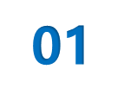
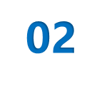

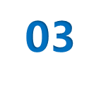

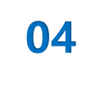
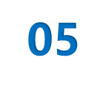
问题分析及方案亮点
总体框架
数据处理及特征提取
模型优化
业务价值

Slide 4


01
01
问题分析及方案亮点

Slide 5
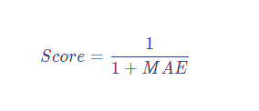
01 问题分析及方案亮点
01
传统的信用评分主要以客户消费能力等少数的维度来衡量，
难以全面、客观、及时的反映客户的信用。
背景
02
充分运用中国移动所拥有的海量、广泛、高质量、高时效的用户数据，
使用机器学习和深度学习算法，准确评估用户消费信用分值。
建模目标
03
评分标准

Slide 6
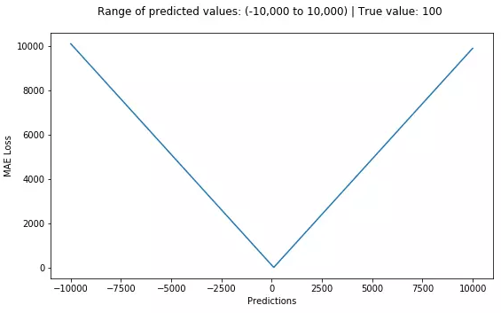
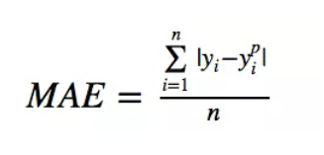


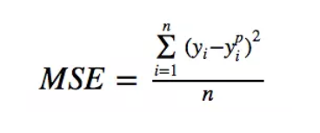
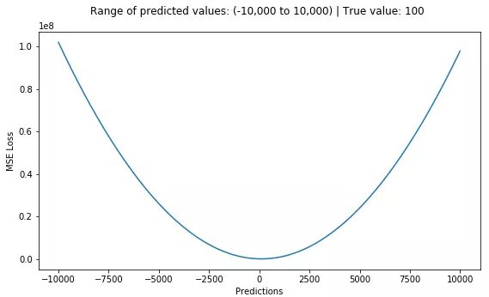
01 问题分析及方案亮点
？
1.1 损失函数
？

Slide 7

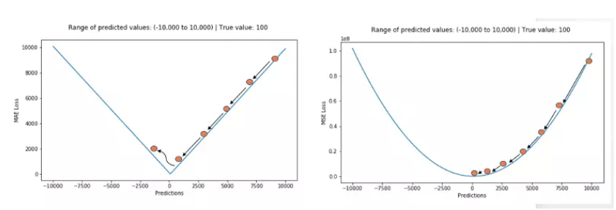
01 问题分析及方案亮点
对离群点很敏感，模型会赋予更高的权重给离群点，
牺牲了其他正常数据点的预测效果，最终会降低模型的整体性能
MAE：
对离群点更鲁棒
但是，对于较小的损失优化较差
MSE：
MSE对较小的损失优化好，可以给出更稳定的闭式解

Slide 8
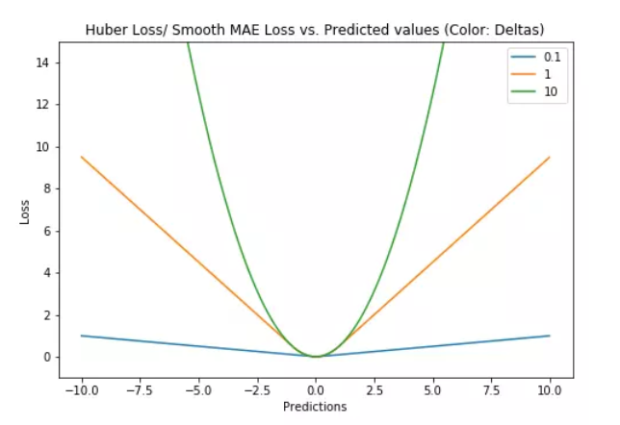
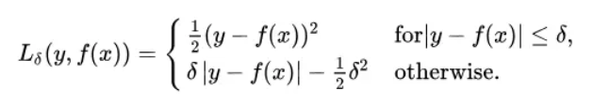
01 问题分析及方案亮点
采用Huber Loss：
比MSE更鲁棒，比MAE更注重较小值的优化；通过交叉验证选取超参数delta

Slide 9
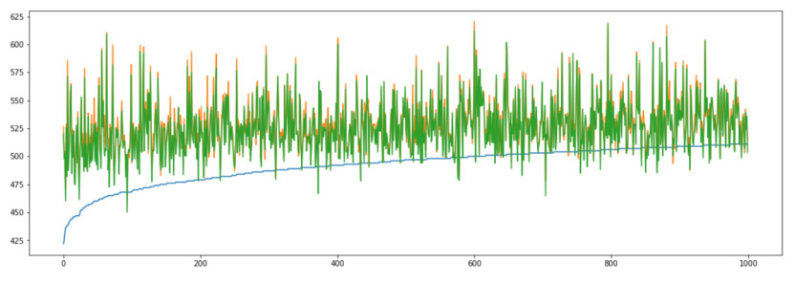
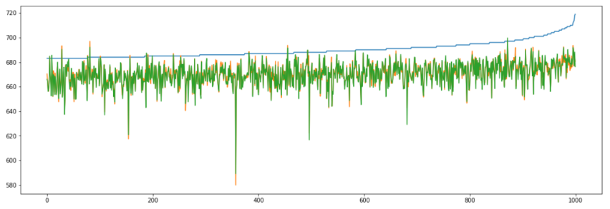
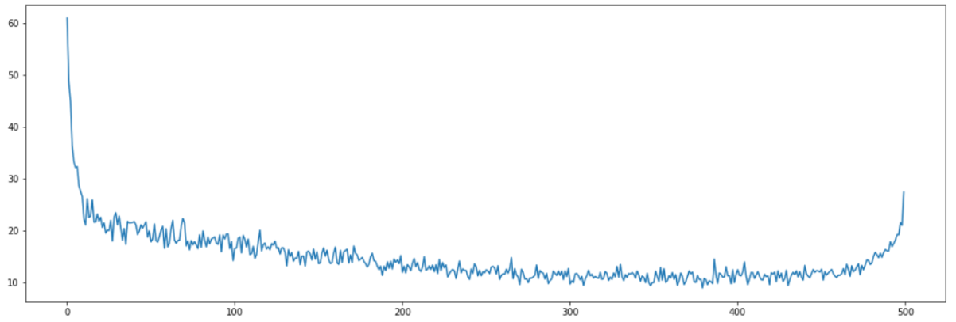
01 问题分析及方案亮点
1.2 模型融合
结论：根据图表分析得出，两端的预测较差，并且是小的预测大了，大的预测小了
操作：小于500取多模型结果的最小值，大于650取最大值，中间段简单加权

Slide 10
02
02
总体框架

Slide 11













02 总体框架
预处理
数据探索
特征工程
模型构建
缺失值处理
异常值处理
可视化分析
业务特征
交叉特征
分箱、平滑等
LGB
XGB
CatBoost

Slide 12
03
03
数据处理及特征提取

Slide 13
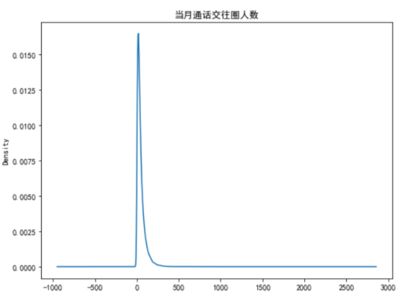
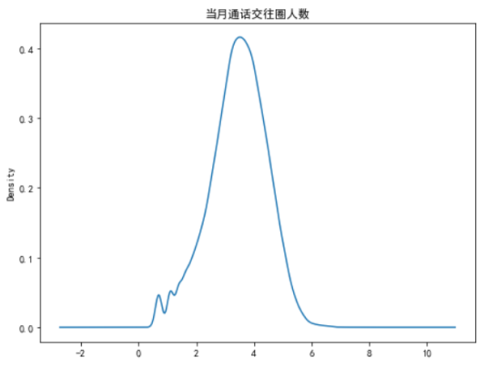

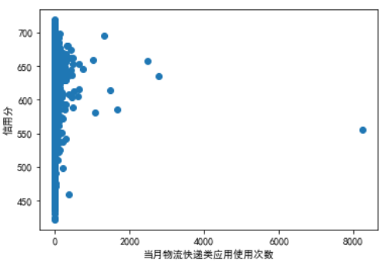
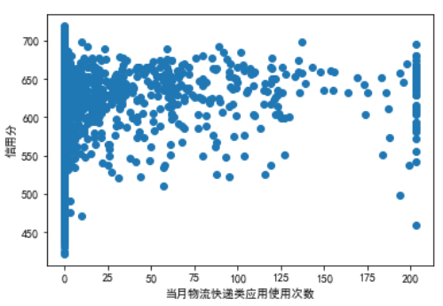

数据预处理
对长尾分布进行对数变化
对离群点进行截断

Slide 14
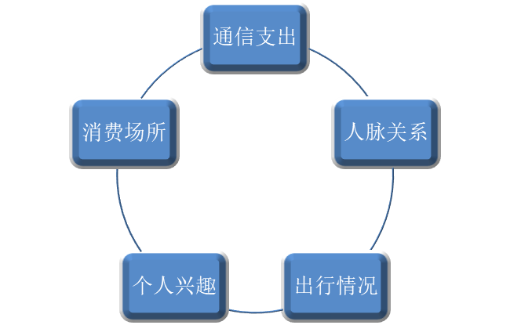
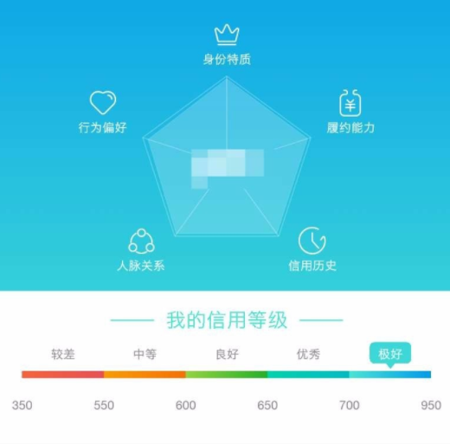
特征提取
目标：根据业务逻辑构建可解释性的，非暴力的特征
信用分

Slide 15
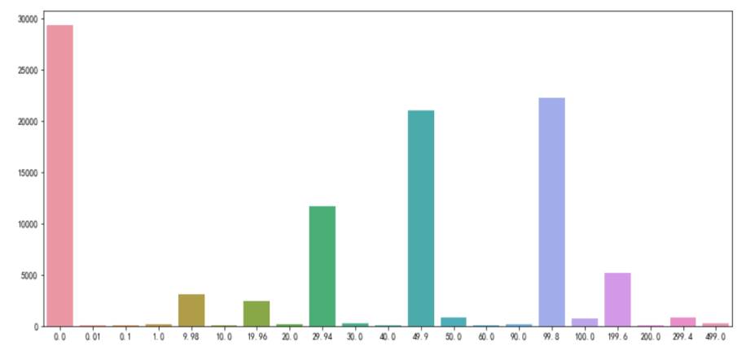
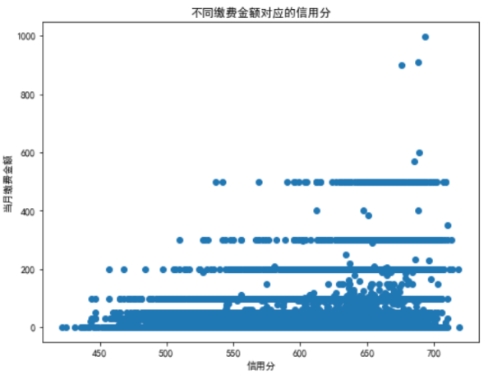


通信支出
特殊含义的数值
正常的数值型数据，其数值出现的频率分布随数值大小一般会比较均匀。特殊数值可以直接通过数值的统计计数表现出来。例如，当月缴费金额，既可以反应用户当月是否缴费，又可以反应不同的缴费平台，还可以反应不同的消费水平。
不同消费水平的人群明显对应不同等级的信用分群体。

Slide 16

其他特征
稳定的特征：我们认为信用分是一个稳定的值，重点应该关注一些反应历史趋势的特征，例如用户近6个月平均消费，近三个月月均商场出现次数。
消费场所：
万达、山姆会员店 == 高档商场
离散特征：对部分连续数值型特征进行分箱
交叉特征：对部分类别特征进行交叉
最后drop相关性高的特征，以及取值单一的特征
个人兴趣：
电影、景点游览、体育馆
出行情况：
火车、飞机类应用的使用次数

Slide 17
04
04
模型优化

Slide 18








Stacking
LightGBM
XGBoost
CatBoost
New Feature
训练数据
多套特征
Learn
Learn
Predict
Learn
Predict
Learn
Predict
Learn
Learn
Predict
Predict
Predict
Training
Data
测试数据
多套特征
Predict
Predict
Predict
Prediction
Test
Data

Slide 19
05
业务价值
05
模型的构造均为业务特征、模型的可解释性强！
模型的运行时间短，泛化能力较好，易于工业部署

Slide 20

感谢观看 THANGKS!

